Slide 1
Vývoj plaveckých způsobů
Historie plavání

Slide 2
KRAUL

Slide 3
KRAUL
plavání na prsou se střídavými pohyby paží patřilo mezi nejstarší způsoby lidského pohybu ve vodě
první primitivní plavecká technika, tzv. kraul bez vytahování paží, nazývala v mnoha jazycích světa čubička/pudl
bouřlivý vývoj v souvislosti s obnovením novodobých olympijských her
vývoj byl umožněn liberálním pojetím pravidla disciplíny „volný způsob“
podle plaveckých pravidel: „…v takto označené disciplíně může závodník plavat jakýmkoliv způsobem při dokončení každé délky bazénu a v cíli se plavec musí dotknout stěny kteroukoliv částí těla“

Slide 4
proč se VZ plave kraulem?
odpověď nalezneme v historii
na I. OH bylo zařazeno pouze „plavání“ a délka tratě
každý plaval jak uměl
jednotlivci se učili plavat jeden od druhého
ti nejlepší zakládali plavecké školy, kde vyučovali různým technikám
nejrychlejší plavci v té době plavali tzv. trudgeon (označovaný také jako španělský ráz)

Slide 5
proč se VZ plave kraulem?
Technika trudgeonu byla v plavecké příručce z roku 1924 popsána takto: S rázem (=záběrem) pravé paže, předpaží se levá z vody již pozvednutá a zároveň prudký příraz nohou. Po přinožení, předpaží se pravá ruka a levá začíná nový ráz.
plavci, kteří používali jiné techniky plavání, nemohli trudgeonu nijak konkurovat
soutěžení ve společné kategorii odporovalo zásadám sportovní etiky, byly postupně definovány další dva plavecké způsoby

Slide 6
Další vývoj kraulu
trudgeon měl ovšem také nedostatky, zejména v práci nohou
nůžkovitý záběr sice byl zdrojem velkého zrychlení, ale následný pohyb ve směru plavání tuto rychlost mařil
počáteční etapa vývoje kraulu proto byla spojena s prací DK i jejich celkovým příspěvkem k plavecké propulzi plavce
na II. OH vyhrál australan F. Lane 200 VZ v čase 2:25,2. Svým volným způsobem vzbudil velkou pozornost

Slide 7
Austrálský kraul
Lane prováděl střídavé kopy nohama vertikálním směrem, a to na jeden záběr paží, jeden kop nohou
pohyb vycházel z kolenního kloubu
protože takto plavali i další plavci z Austrálie začala se tato technika označovat jako austrálský kraul
brzdící účinky nohou řešili i jiní plavci – např. Maďar Z. Halmay ve snaze minimalizovat brzdící účinky DK nekopal vůbec a plaval pouze pažemi. I tak byl rovnocenným soupeřem
již zde se potvrdilo, že paže mají rozhodující podíl při vytváření propulzní síly u kraulu

Slide 8
Americký kraul
vývoj techniky kraulu dovršil havajský plavec D. Kahanamoku (USA), který zvítězil na OH v roce 1912 (Stockholm)
100 VZ 1:03,4
kopal také vertikálně, ale pohyb vycházel z kyčelních kloubů odkud se vlnovitě přenášel do uvolněných kotníků
na dalším zdokonalování této techniky Američani pracovali dále, konkrétně trenér USA w. Bachrach se svým svěřencem Johnym Weissmüllerem

Slide 9
zrodila se hvězda
J. W. se svým trenérem zdůrazňovali vyšší polohu ramen, rytmické dýchání s výdechem do vody, relaxovaný přenos paží a šestiúderovou souhru paží a nohou.
tento způsob se velmi rychle rozšířil i na delší plavané tratě
9 . 7. 1922 J. Weissmüller jako první na světě pokořil časem 58,6 minutovou hranici na 100 VZ
přesto, že pohyby DK vycházely z kyčlí, on sám o práci DK prohlásil, že „… v porovnání s pažemi dávají nohy tak slabý pohon, že jsou ve skutečnosti jen trochu více, než přívěsky.“
J. W. následně udělal hereckou kariéru v Hollywoodu – první představitel filmového Tarzana

Slide 10
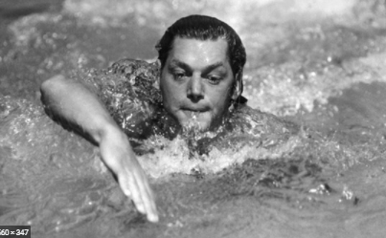
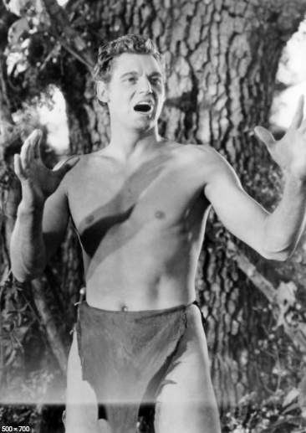
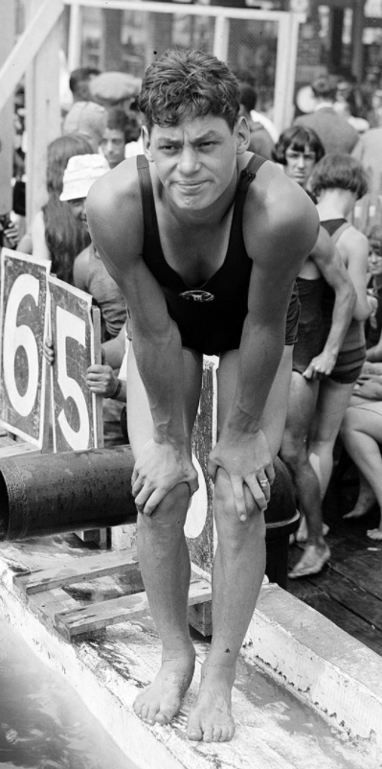
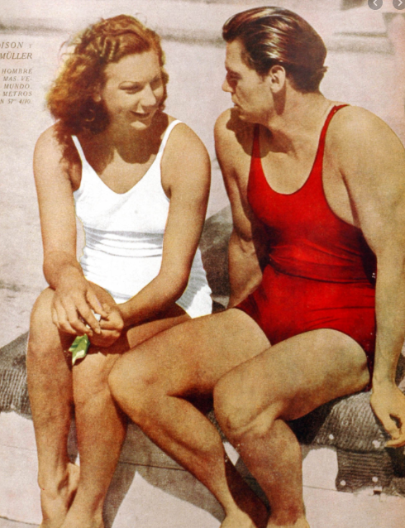


Slide 11
Dokončení vývoje
v následných obdobích se nevýraznou a někdy i nepravidelnou činností nohou vyznačovala celá řada vynikajících vytrvalců (plavali dvou až čtyřúderovým kraulem)
dvouúderový kraul se přechodně uplatnil i na 100 m tratích na přelomu 60. / 70. let
přenos paží nad hladinou byl rysem jednotlivých plaveckých škol, které nesly název podle národnosti aktuálně vynikajícího plavce (švédský kraul podle A. Borga, maďarský kraul podle F. Csika, japonský kraul podle H. Furuhashiho)

Slide 12
dokončení vývoje
racionální přístup v 50. letech měli australští trenéři
při rozboru se zaměřovali na činnost končetin pod vodou (s využitím filmové techniky)
prvním triumfem byla D. Fraser, která jako první žena 27. 10. 1962 pokořila hranici 1 minuty na 100 VZ 59,9
australští trenéři zasahovali jen při nejhrubších chybách, umožňovali plavcům co nejvíce přirozený vývoj
např. rozkyv ramen, do této doby považován na chybu, umožnil plavcům zabírat v boční poloze, jejíž výhodnost byla zdůvodněná až později
široce formulovaná pravidla volného způsobu umožnila rozvoj nejrychlejší plavecké techniky /světové rekordy. Existovaly proto snahy prvky kraulu využívat i v dalších plaveckých způsobech

Slide 13
současný KRAUL
současný kraul je nejrychlejší plaveckou technikou
relativně rovnoměrná rychlost v průběhu jednoho cyklu je výsledkem střídavé práce HK i DK.
přenášení HK vzduchem = minimální brzdící účinky
DK kmitavé a vlnovité pohyby (připomínající lokomoci ryb)
technika dýchání je velice efektivní, umožňuje zaujímat na hladině téměř vodorovnou polohu

Slide 14
ZNAK

Slide 15
znak
zpočátku sloužila poloha na zádech více k odpočinku než k vlastnímu plavání
člověk odpočíval tím, že zastavoval a šlapal vodu; pro usnadnění dýchání zakláněl hlavu a pokládal ji na hladinu
M. Wynmann, v první historicky doložené učebnici plavání (r. 1538) nazval tuto polohu „mrtvý muž“
žák měl „…ležet na vodě jako na márách, lokty přitisknuty k tělu a rukama si hrát jako ryba, která svými ploutvemi pohybuje tam a zpět. Vodu je třeba rovnoměrně rozdělovat a nečeřit jí.“

Slide 16
znak soupaž
později člověk v této poloze začal zabírat končetinami a tím se dostával do pohybu
pohyby DK připomínaly prsa
ZNAK se dostal do programu OH v roce 1900. Plaval se soupaž a sounož. Paže a nohy zabírali současně užíval se název znak soupaž soudobý, plavci přesouvali paže do výchozí polohy pod hladinou
brzy začala převládat rychlejší varianta – přenášení paží vzduchem. Název techniky znak soupaž nesoudobý vyplynul z toho, že paže a nohy při záběrech střídaly

Slide 17
od zs ke z
1912 OH Stockholm plavec USA H. Hebner, který trénoval s havajskými kraulery, se pokusil aplikovat kraulovou techniku na znak
ihned uspěl, neboť zvítězil na 100 M časem 1:21,2
v dalším vývoji se prosazovaly dvě tendence záběru paží
jedna část plavců se snažila napodobit kraul v poloze na znak tak, že zabírala nataženou paží pod tělem s maximálním využitím rozsahu pohyblivosti ramenního kloubu
druhá část plavců zabírala nataženou paží vedle těla

Slide 18
znak
na OH v Berlíně v roce 1936 zvítězil A. Kiefer na 100 Z časem 1:05,9 (plaval s nateženou končetinou vedle těla)
v 50. letech se však již prosazoval záběr vedle těla plavce, avšak s končetinou, která se v průběhu záběru pokrčovala a zase natahovala v loketním kloubu
tato varianta techniky se jeví doposud jako nejefektivnější
významní znakaři: R. Matthes, D. Suzuki, I. Poljanský, J. Rouse a mezi ženami U. Richter a K. Egerszegi

Slide 19
znakové výjezdy
na začátku 80. let začali plavci po startu překonávat postupně vzdálenost pod vodou s využitím delfínového vlnění
praktikováním výjezdu dosahovali pod vodou vyšší rychlosti než na hladině
bylo zavedeno pravidlo 15m
dle pravidel při znaku, během celé trati (s výjimkou obrátky), je možné se otáčet z vodorovné polohy (= z polohy na zádech) až do 90°(ale pozor nevčetně)
https://www.youtube.com/watch?v=5dU86-DeG2o

Slide 20
PRSA

Slide 21
vývoj techniky
jde o nejrozšířenější plavecký způsob s dlouhou historií.
většina lidí plave víceméně prsa
popis techniky najdeme již v prvních učebnicích plavání
pro praktickou využitelnost, dlouhou tradici a závodní popularitu byl dlouho plavecký způsob prsa nazýván způsobem klasickým
během let prodělal mnoho změn – závodníci a trenéři se snažili najít cesty k nejefektivnější technice
někdy docházelo k tak podstatným změnám, že to odporovalo duchu klasického způsobu plavání; pravidla se tedy neustále zpřesňovala

Slide 22
historické okénko
z hlediska biomechaniky je to nejméně efektivní plavecká technika – pomocné fáze plaveckého cyklu se dělají ve směru lokomoce plavce
v důsledku toho kolísá rychlost plavce v průběhu jednoho cyklu (0,5 – 2,1 m.s-1)
v roce 1904 bylo na OH zařazeno 400 m prsním stylem pro muže, na následujících hrách již bylo zařazeno i 200 m, která byla až do roku 1964 hlavní disciplínou
do roku 1968 se soutěží také na 100 m trati
ženy plavaly poprvé 200 P na OH 1924

Slide 23
historické okénko
ve 20. – 30. letech byla typická vysoká poloha plavce s obličejem stále nad hladinou; hlavní hnací silou byla práce DK
záběr nohou byl široký do stran, potom následovalo rychlé snožení
vznik hnací síly byl vysvětlován tzv. klínovou teorií, tj. vytlačením vody nazad při snožení (=nesprávná aplikace fyzikálních zákonů)
vdech se prováděl v přípravné fázi paží
práci HK se nepřikládal význam
hlavní představitel E. Rademacher (DE), který v roce 1924 překonal WR 200 P 2:48,0
Rademacher při obrátkách přenášel vpřed paže vzduchem, aby se dotkl stěny. Tím pravděpodobně dal popud ke vzniku motýlka

Slide 24
Prsa nebo motýlek?
motýlek, kterým stále víc a víc plavců plavalo část anebo celou prsařskou trať ovlivnil i prsařskou techniku
plavci, kteří plavali prsa tradičním způsobem, zužovali záběr nohou a zrychlovali frekvenci pohybů
motýlek se oddělil od prsou v roce 1952
plavci se na krátko vrátili k původní technice. Brzy začali zlepšovat výkonnost plaváním pod vodou – na kratších tratích (100 m) plavali P pod vodou (dnešní výjezd-M kop)
prodlouženým záběrem paží bylo dosaženo vyšší rychlosti a rovněž absencí vlnového odporu

Slide 25
prsa - vývoj
v roce 1954 M. Petrusewicz překonal WR 100 P časem 1:09,8 tím, že plaval téměr celou trať pod vodou.
v té době se na OH plavalo pouze 200 P a tuto trať nebylo možné plavat na kyslíkový dluh
plavci tedy prováděli 2-3 pohybové cykly pod vodou, vynořili se pro nádech a poté zase zanořili
plavec vdechoval až po ukončení záběru paží

Slide 26
prsa - vývoj
od roku 1957 povolen pouze 1 záběr pod vodou po startu a obrátkách
po zavedení tohoto pravidla V. Svozil časem 1:12,7 vytvořil světový rekord
OH 1960 Řím a 1964 Tokio – snaha více využívat sílu paží a zvyšovat frekvenci záběrů – z toho vyplynul pozdější nádech a kratší doba splývání
silové pojetí techniky (ruská prsařská škola)
Irena Fleissnerová 5. místo na OH v Moskvě 1980 200 P 2:32,79

Slide 27
poloha hlavy
až doposud v pravidlech stálo, že hlava musí zůstat nad vodou
jenže změnou techniky (po ukončení záběru nohou pohyb pánve směrem k hladině) a vzhledem k tomu, že ramena se pohybovala opačným směrem, hrozilo nebezpečí diskvalifikace
těžko posuzovatelné pravidlo, že „závodník musí udržet hlavu nad hladinou“ bylo v roce 1987 nahrazeno formulací „při každém úplném cyklu jednoho záběru pažemi a jednoho kopu nohama musí část hlavy plavce protnout hladinu“
tím byl umožněn prsařské technice, která je nazývána vlnivou/delfínovou

Slide 28
MOTÝLEK

Slide 29
Prsa nebo motýlek?
nejmladší plavecký způsob, počátky 30. léta
pravděpodobně impuls ke vzniku E. Rademacher, který poslední záběr před obrátkou dělal M záběr
ostatní plavci ho napodobovali a zvyšovali počet takto odplavaných temp...
...až v roce 1935 překonal J. Higgins (USA) WR na 100 P časem 1:10,8 i když plaval motýlkem
rekord byl uznán a M se začal plavat i v dalších zemích
obzvláště úspěšní byl plavci SSSR, plavali WR, ale ty nemohli být uznány, neboť nebyli v té době členy FINA

Slide 30
jedna disciplína
o rychlosti M nebylo sporu, i když měl svoje odpůrce kvůli fyzické i technické náročnosti
první velký střed prsařů a motýlkárů na OH 1936 v Berlíně
motýlkáři tehdy neobstáli na trati 200 m a první 3 místa obsadili prsaři
poté vývoj zpozdila 2. světová válka
teprve na OH v roce 1948 v Londýně se motýlkáři prosadili i na 200 m tratích
přesto FINA s oddělením M od P váhala
došlo k tomu až po OH 1952 v Helsinkách, kdy se do finále závodu na 200 m P neprobojoval žádný prsař

Slide 31
dál už jen motýlek
československý reprezentant L. Komadel, plavající M, překonal na OH 1952 v Helsinkách olympijský rekord
pokud by M nebyl oddělen, hrozil by zánik P
časy dosahované M začaly v této době stagnovat ve srovnání s přechozím zrychlováním
další vývoj umožnila klauzule v pravidlech, která umožňovala provádět pohyby nohama vertikálním směrem
protože pohyb připomínal delfína, vžil se název delfín, ačkoliv oficiální název jen motýlek

Slide 32
zajímavé je...
časy na 200 M na helsinské a londýnské olympiádě se blížily prsařům (2:39,3 / 2:34,4), pak melbournský vítěz v roce 1956 W. Yorzik předvedl, čeho bude možné v M dosáhnout
1948 2:39,3
1952 2:34,4
1956 2:19,3, což značilo nevídaný výkonnostní skok
velký výkonnostní skok také předvedl D. Pankratov na OH 1996, kdy na 100 M dosáhl čas 52,27 (což v té době bylo cílem mnoha kraulerů)

Slide 33
ještě nohy
technika se od prsou lišila souhrou paží i nohou
paže prováděly pohyb alá kraul soupažně samozřejmě
nohy pracovaly zúženým záběrem – rychlejší frekvencí
jeden záběr paží = jeden záběr nohou
složená souhra – současné záběry
rozložená souhra – záběry nohou a pažemi se střídaly
nové pravidlo umožňovalo kopání vertikálně, čímž se odstranil brzdící účinek prsových nohou.
dnešní delfín, i když se vyvinul z prsařské techniky, je z biomechanického hlediska analogií kraulu – viz. M. Spitz podával výborné výkony v K i M disciplínách

Slide 34
ještě nohy
průkopníkem delfína v Evropě byl maďar G. Tumpek, který prováděl vlnovité pohyby celým tělem a se značným rozsahem
držitel WR na 100 M 1:02,1 (1954)
na jeden cyklus paží připady 2 – 3 záběry nohou
rozlišoval se dvouúderový a tříúderový delfín
tříúderový delfín měl dlouhou přípravnou fázi paží což negativně ovlivňovalo rychlost plavání
někdy je za zakladatele M považován J. Sieg a jeho trenér D. Armbruster

Slide 35
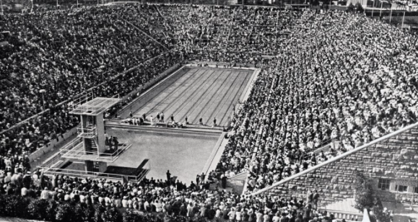
DĚKUJI ZA POZORNOST
https://www.youtube.com/watch?v=dpTn_vmn70Q
https://www.youtube.com/watch?v=w8ijluhcOWY

